Slide 1
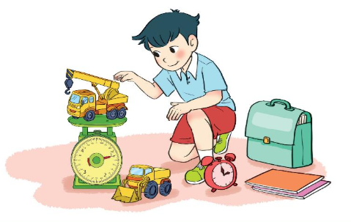
TOÁN
2

Slide 2
Bài 23
PHÉP TRỪ (có nhớ) SỐ CÓ HAI CHỮ SỐ
CHO SỐ CÓ HAI CHỮ SỐ

Slide 3
KHỞI ĐỘNG

Slide 4
BÓNG
BAY
THÔNG
???
THÁI
?
?

Slide 5
Cách chơi:
Để giúp bạn gái tìm hiểu những kiến thức đã bị mất. Các em hãy chọn quả bóng bay chứa đáp án đúng của mỗi câu hỏi.
Trả lời đúng bóng bay sẽ tự động điền đáp đúng lên ô. Bạn gái sẽ học lại được kiến thức đã bị mất.
Trả lời sai bóng bay sẽ biến mất. Và đồng nghĩa bạn gái sẽ bị mất đi kiến thức thức đó.

Slide 6
30
–
5
=
?
???
25
30
20
35
Notes:
Lưu ý: click vào dưới dây bóng bay thì mói ra hiệu ứng nhé

Slide 7
35
–
9
=
?
???
44
26
30
25
Notes:
Lưu ý: click vào dưới dây bóng bay thì mói ra hiệu ứng nhé

Slide 8
70
–
10
=
?
???
70
69
60
80
Notes:
Lưu ý: click vào dưới dây bóng bay thì mói ra hiệu ứng nhé

Slide 10
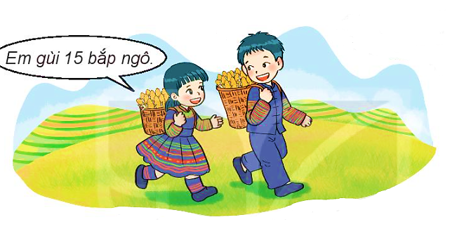
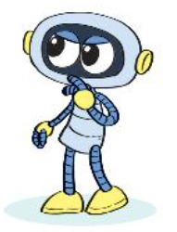
Anh gùi 42 bắp ngô.
Anh gùi nhiều hơn em bao nhiêu bắp ngô?
Em gùi 15 bắp ngô.
42 – 15 = ?

Slide 11
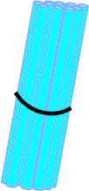
42 – 15 = ?
Chục | Đơn vị
Chục | Đơn vị

Slide 12
42 – 15 = ?
42
2 không trừ được 5, lấy 12 trừ 5 bằng 7, viết 7, nhớ 1
4 trừ 1 bằng 3, 3 trừ 1 bằng 2, viết 2
–
15
2
7
42 – 15 = 27

Slide 13
42 – 15 = ?
Chục | Đơn vị
42
2 không trừ được 5, lấy 12 trừ 5 bằng 7, viết 7, nhớ 1
4 trừ 1 bằng 3, 3 trừ 1 bằng 2, viết 2
–
15
Chục | Đơn vị
2
7
42 – 15 = 27

Slide 15
1
Tính.
72
19
60
28
93
46
41
32
–
–
–
–
53
32
47
09
Notes:
GV HDHS tính từ bên trai qua. Nên HS ở bảng lớp cho HS dễ hình dung và nắm các bước hơn

Slide 16
2
Đặt tính rồi tính
63 – 36
72 – 27
54 – 16
80 – 43
63
72
54
80
–
–
–
–
36
27
16
43
2
7
4
5
3
8
3
7

Slide 17
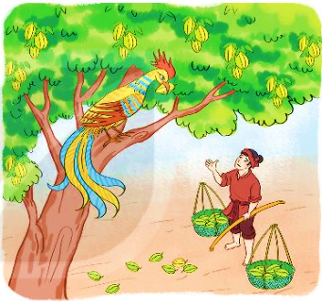
3
Trên cây khế có 90 quả. Chim thần đã ăn mất 24 quả. Hỏi trên cây còn lại bao nhiêu quả khế?
Bài giải
Số quả khế còn lại trên cành là:
90 – 24 = 66 (quả)
Đáp số: 66 quả khế.

Slide 18
Bài giải
Số Ǖίả Άı cŜ lại Λłn càζ là:
90 – 24 = 66 (Ǖίả)
Đáp số: 66 Ǖίả Άı.

